Slide 1


Как мы решали проблему запуска
и документирования тестов
Виталий Краснов
Компания Cinarra Systems

Slide 2


А стоит ли мне доверять?
Занимался написанием самых разнообразных тестов
Ревьювил тесты с разработчиками и продукт-менеджерами
Писал и переписывал описания тестов по несколько раз
Пережил несколько смен руководства и несколько смен векторов
в организации нашей работы
Краснов Виталий
2

Slide 3

Кому будет интересно и полезно?
Начинающие свой путь инженеры по тестированию
Тестировщики, работающие в средней и большой команде
Те, у кого 200+ тестов
Инженеры, тестирующие часто меняющиеся системы
Краснов Виталий
3

Slide 4

С чем мы имеем дело?
Около 100 микросервисов (C, Java, Go, JSON, HTTP, KAFKA, REDIS, PG...)
Необходим простой механизм запуска тестов:
По сервисам или группам сервисов
По фичам или группам фич
На разных окружениях (Test, PreProd, Prod)
Поддержка актуального описания тестов
Наследие прошлого (400+ тестов на Robot Framework)
Краснов Виталий
4

Slide 5









Выбранные инструменты
5

Slide 6

Запуск тестов
Каждый тест обязательно содержит минимум по одному тегу из следующих групп:
Фичи
Сервисы
Автор
Джоба в Jenkins
Запуск тестов осуществляется с помощью скрипта. И он же формирует файлы с отчетами и логами.
Краснов Виталий
6

Slide 7
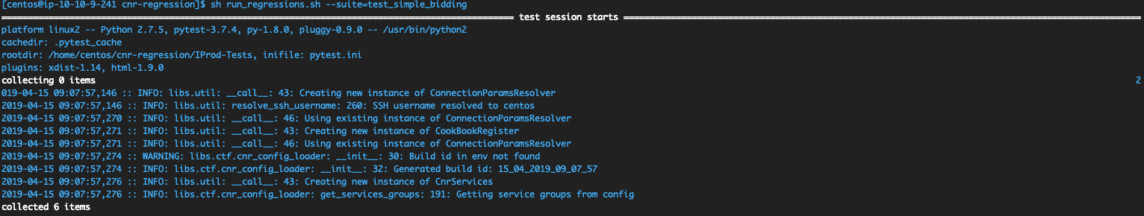
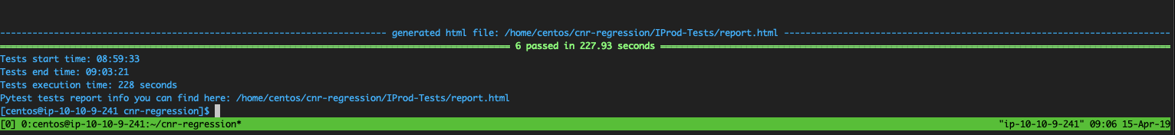
Запуск тестов
Краснов Виталий
7

Slide 8
Поддержка нескольких окружений
Service 1
Host 1
Service_2
Service_3
Host 2
Service_n
Host n
Краснов Виталий
8

Slide 9
Поддержка нескольких окружений
Service 1
Host 1
Service_2
Service_3
Host 2
Service_n
Host n
config.json
consul
Краснов Виталий
8

Slide 10
Поддержка нескольких окружений
Service 1
Host 1
Service_2
Service_3
Host 2
Service_n
Host n
config.json
consul
Config loader
Краснов Виталий
8

Slide 11
Поддержка нескольких окружений
Service 1
Host 1
Service_2
Service_3
Host 2
Service_n
Host n
config.json
consul
Service manager
Config loader
Краснов Виталий
8

Slide 12
Поддержка нескольких окружений
Service 1
Host 1
Service_2
Service_3
Host 2
Service_n
Host n
config.json
consul
Test
Service manager
Config loader
Краснов Виталий
8

Slide 13
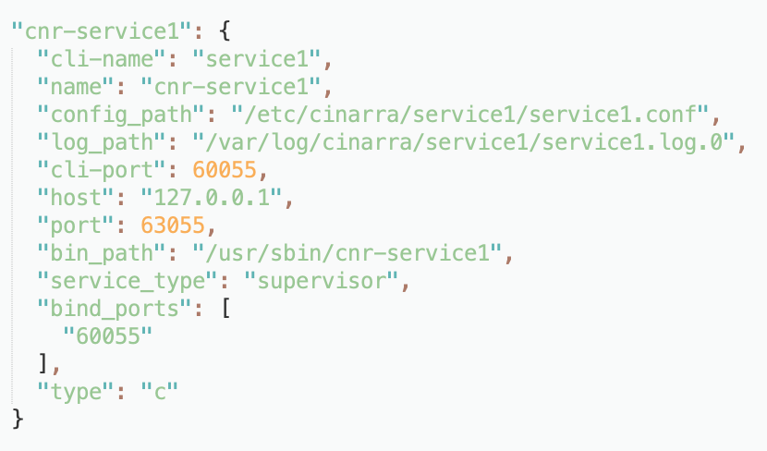
Поддержка нескольких окружений
Краснов Виталий
9

Slide 14
Поддержка нескольких окружений
# Инициализация сервис менеджера
service_manager = ServiceManager(cnr_config_loader=CnrConfigLoader(CONFIG_PATH))
# Получение объектов сервисов
service_a = service_manager.get_service('service_a')
service_b = service_manager.get_service('service_b')
# Вывод хоста и порта сервиса
print('Service A host: {} port: {}'.format(service_a['host'], service_a['port']))
# Перезапуск сервисов
service_manager.service_action([service_a, service_b], 'restart')
time.sleep(5)
print(service_manager.is_service_ready(service_a))
Краснов Виталий
10

Slide 15
Проблемы описания тестов
Причины
Тесты меняются
Руководство меняется
Не все готовы тратить большие деньги на отдел тестирования
Число задач постепенно увеличивается
Краснов Виталий
11

Slide 16
Проблемы описания тестов
Причины
Тесты меняются
Руководство меняется
Не все готовы тратить большие деньги на отдел тестирования
Число задач постепенно увеличивается
Проблемы
Менять описания в нескольких местах — риск ошибиться
Бесплатные инструменты не покрывают всех потребностей
Плагины и сторонние решения недешевы
Сложность интеграции со сторонними сервисами
Краснов Виталий
11

Slide 17
Выбор инструмента
Confluence. Приходится отдельно заходить для обновления.
Jira. Это инструмент для организации работы, а не хранения документации.
Jira + (QMerty, TestRail, Zephyr). Не всегда удобно и почти всегда недешево.
Google Docs. Неудобно, а при большом количестве тестов — тормозит. В некоторых компаниях использование может запретить служба безопасности.
Краснов Виталий
12

Slide 18

Минусы, минусы… А что, если?
Сделать свое
Дорого
Глюки и тормоза
Отсутствие возможности переделать под себя
Отсутствие доступа по API
Краснов Виталий
13

Slide 19

Наше решение
Мы решили хранить описание тестов прямо в тесте.
Краснов Виталий
14

Slide 20
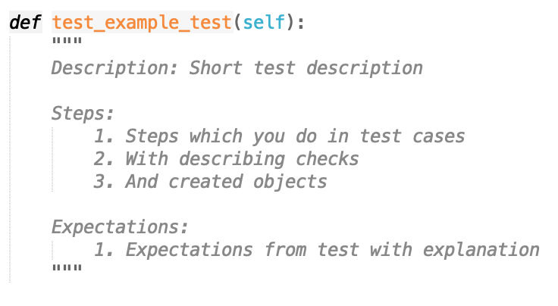
Наше решение
Мы решили хранить описание тестов прямо в тесте.
Краснов Виталий
14

Slide 21
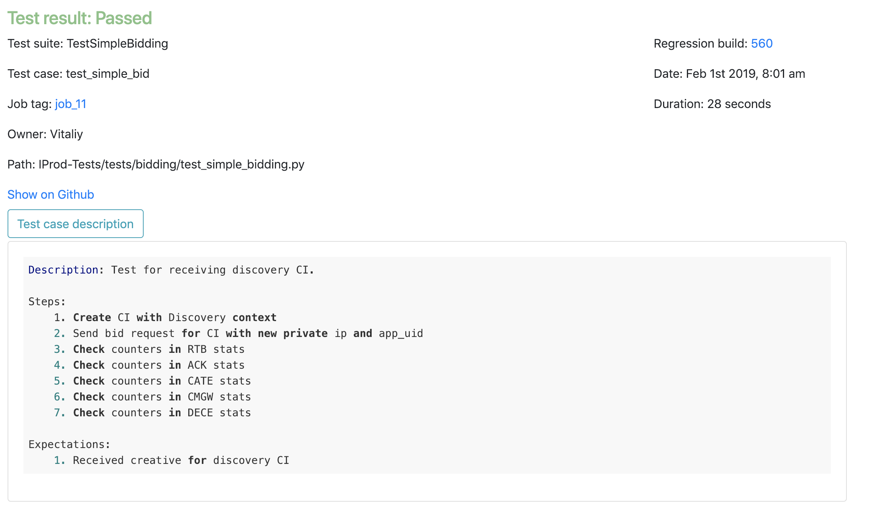
Наше решение
Краснов Виталий
15

Slide 22
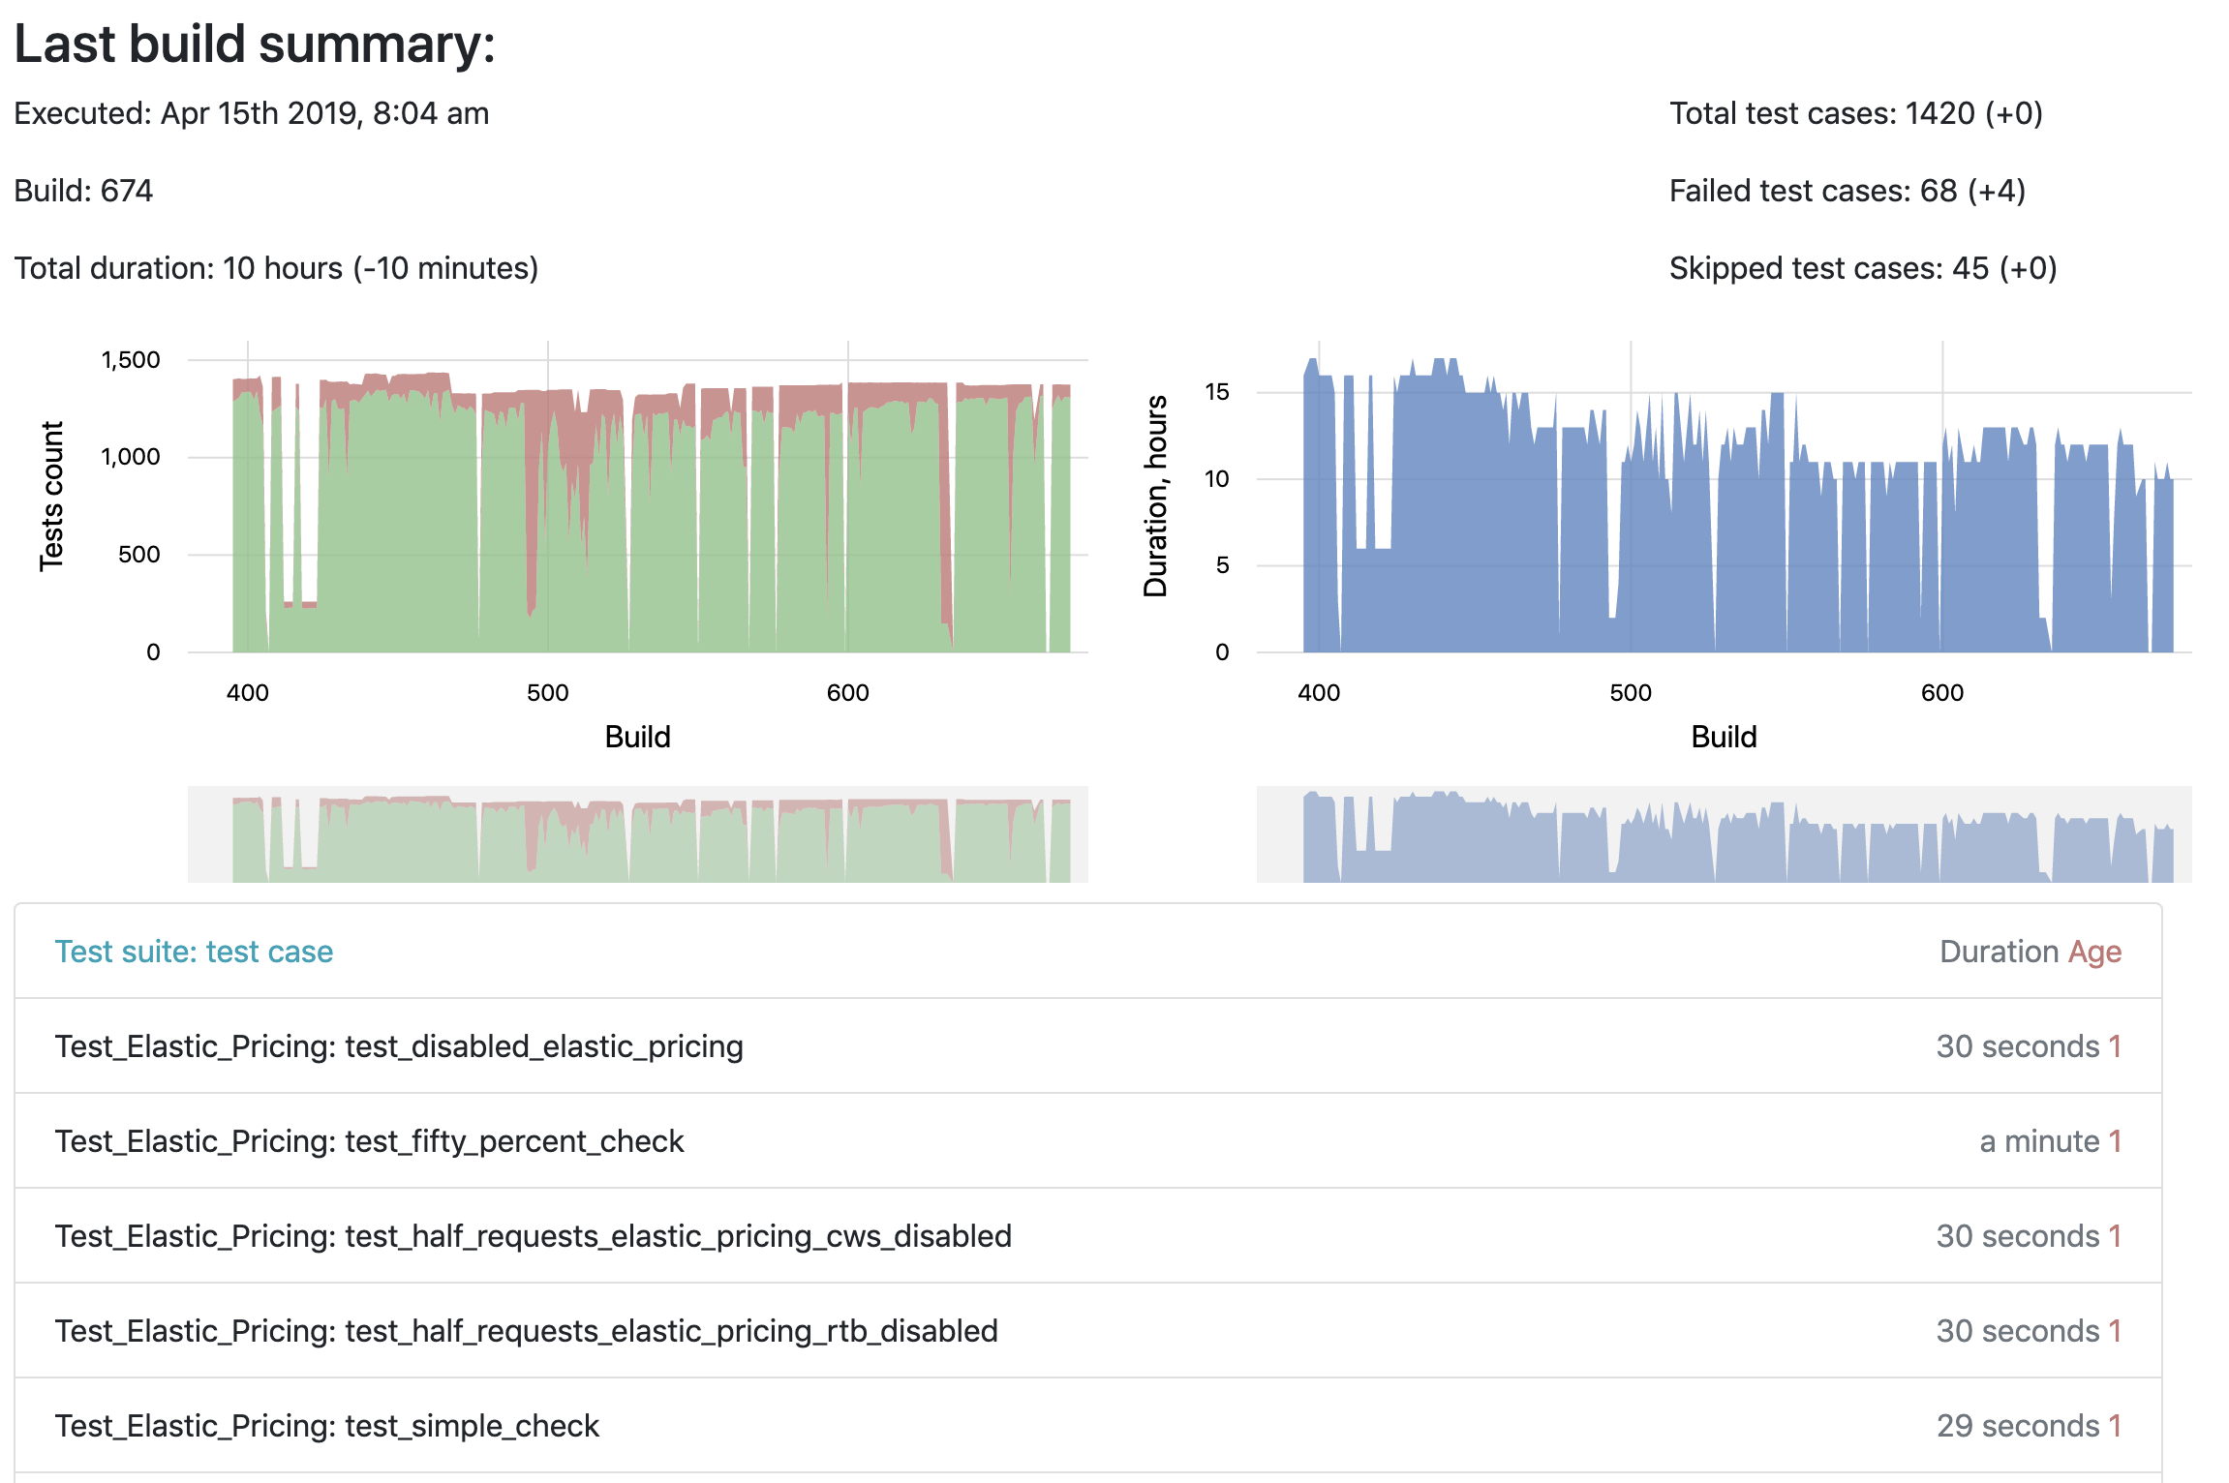
Наше решение
Краснов Виталий
16

Slide 23

Достоинства и недостатки
Вся поддержка на нас
Краснов Виталий
17

Slide 24
Достоинства и недостатки
Вся поддержка на нас
Не реализована функциональность test run и чек- листов
Краснов Виталий
17

Slide 25
Достоинства и недостатки
Вся поддержка на нас
Не реализована функциональность test run и чек- листов
Нет возможности вручную добавлять тесты в web- интерфейсе
Краснов Виталий
17

Slide 26
Достоинства и недостатки
Вся поддержка на нас
Не реализована функциональность test run и чек- листов
Нет возможности вручную добавлять тесты в web- интерфейсе
Не реализована автоматическая генерация описания тестов
Краснов Виталий
17

Slide 27

Достоинства и недостатки
Удобство и высокая скорость изменения описания в тесте
Вся поддержка на нас
Не реализована функциональность test run и чек- листов
Нет возможности вручную добавлять тесты в web- интерфейсе
Не реализована автоматическая генерация описания тестов
Краснов Виталий
17

Slide 28
Достоинства и недостатки
Удобство и высокая скорость изменения описания в тесте
История изменений — в Github
Вся поддержка на нас
Не реализована функциональность test run и чек- листов
Нет возможности вручную добавлять тесты в web- интерфейсе
Не реализована автоматическая генерация описания тестов
Краснов Виталий
17

Slide 29
Достоинства и недостатки
Удобство и высокая скорость изменения описания в тесте
История изменений — в Github
Описания, результаты и отчеты — в одном месте
Вся поддержка на нас
Не реализована функциональность test run и чек- листов
Нет возможности вручную добавлять тесты в web- интерфейсе
Не реализована автоматическая генерация описания тестов
Краснов Виталий
17

Slide 30
Достоинства и недостатки
Удобство и высокая скорость изменения описания в тесте
История изменений — в Github
Описания, результаты и отчеты — в одном месте
Гибкость и возможность изменения любого компонента
Вся поддержка на нас
Не реализована функциональность test run и чек- листов
Нет возможности вручную добавлять тесты в web- интерфейсе
Не реализована автоматическая генерация описания тестов
Краснов Виталий
17

Slide 31
Достоинства и недостатки
Удобство и высокая скорость изменения описания в тесте
История изменений — в Github
Описания, результаты и отчеты — в одном месте
Гибкость и возможность изменения любого компонента
Возможность автоматизации рутин
Вся поддержка на нас
Не реализована функциональность test run и чек- листов
Нет возможности вручную добавлять тесты в web- интерфейсе
Не реализована автоматическая генерация описания тестов
Краснов Виталий
17

Slide 32

Что в итоге?
Разработчики и менеджеры легко и просто запускают тесты
Все видят актуальное описание тестов и видят его там, где ожидают
У нас не болит голова при введении новых требований или новых мест для публикации описаний и результатов
Большая часть ежедневных задач делается без нашего участия
Краснов Виталий
18

Slide 33

Вопросы?
Краснов Виталий

